Slide 1
Is this your cap?
Clothes
WWW.PPT818.COM

Slide 2
What’s this?
cap

Slide 3
一个帽子的故事

Slide 4
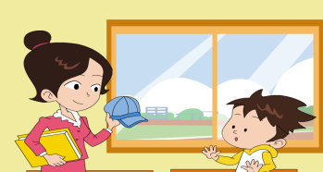
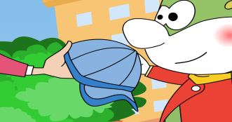
先排序再猜一下故事情节吧！
3
2
1

Slide 5
看动画，学习课文并回答问题：
Guo Yang’s cap is___.
Danny’s cap is ___.

Slide 6
整理
Is this your…?
Yes,it is.
No,it isn’t.

Slide 7
活动1
给讲台上的学习用品找主人，每个同学只有3次提问的机会噢！

Slide 8
活动2
同桌两个进行对话练习，比一比哪组搭档说的最流利！

Slide 9
Is this your…?
cap
Yes,it is.
No,it isn’t.

Slide 10
1. 小组合作：编一个小话剧《Is this your…?》看哪一组表演的最棒！
2. 听课文录音并跟读。
3. 预习Lesson3。

